Slide 1
מודל פדגוגי ארגוני בית ספר "אביטל", אופן היישום בכתות א-ב
המודל הארגוני בבית הספר הוא מודל משולב של למידה בדרכים שונות.
הרעיון הגדול הוא לנסות להגיע לילד בכל דרך, לאפשר לו לראות באיזו דרך הכי קל לו ללמוד, איזו דרך היא הכי אפקטיבית לו וממנה הוא מוציא את המיטב שבו.
תפקיד המורים: להיות מנחים/ מנטורים לתלמיד בתהליך למידתו. פחות ספקי חומר.

Slide 2
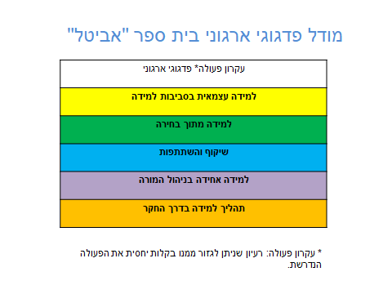
המודל מבדיל בין אופני למידה:

Slide 3
בעקרונות בית הספר נקבע שאחריות, בחירה, למידה כערך, עבודה קבוצתית וייחודיות הם חלק בלתי נפרד מהלמידה ומהמרחב האישי והכיתתי.
מתוך כך אנו מאפשרים לילד לחקור על נושאים שונים בהם הוא מתעניין, מאפשרים לו לעבוד בצורה מגוונת ולשתף פעולה במרחבי הלמידה.
המודל של בית ספר מאפשר לשים את התלמיד במרכז, בשיעורים של שיקוף והשתתפות מתאפשר לילד להביא דברים מעולמו האישי לתוך הכיתה ולהציגם ובכך הוא מראה לכיתה את הייחודיות שלו, הוא יכול להשתתף בשיח מלב אל לב ובכך להרגיש שכולו נשמע ושרואים אותו.
כאשר סביבות הלמידה יתנהלו שכבתית נייצר שכבה מגובשת, שיודעת לבחור ולקחת אחריות על הבחירות שלה ועל התוצרים שלה.
כל המודל הזה מאפשר לילד למידה בקבוצות קטנות, להיות לומד עצמאי, חוקר, סקרן, בעל חשיבה ביקורתית. ובכך נוצרת למידה משמעותית שמפתחת אצל הילד מיומנויות חשובות שיוצרות אדם בוגר יצירתי, שיודע להתמודד עם החיים המתפתחים והמשתנים בימנו.
כמובן שהרגלי למידה אלו מותאמים לפדגוגיה חדשנית ולמיומנויות המאה ה21.

Slide 4
מודל פדגוגי ארגוני בית ספר "אביטל"
כיתות א'- ב'
קורסי בחירה
(תל"ן וצוותא 4 שעות שבועיות)
חקר- לפי נושאים (עונות השנה, חגים, טיול שנתי, נושא בית ספרי. 4 ש"ש)
בוקר טוב (5ש"ש)
אסיף (רבע שעה X 4 פעמים בשבוע
מעגל הקשבה/ חוסן (1 ש"ש)
חנ"ג (2 ש"ש)נ
שעורי בחירה (חקלאות, אומנות, חנ"ג, ספריה.
2 שעות שבועיות)
גיאומטריה
בסביבות למידה
(1 ש"ש)
גיאומטריה
בהנחיית המורה
(1 ש"ש)
מדעים (2 ש"ש)
שפה- (5 ש"ש)
חשבון (5 ש"ש)
במרחבי למידה
תורה
בסביבות למידה
(1 ש"ש)
תורה
בהנחיית המורה
(1 ש"ש)
אנגלית (2 ש"ש)
הקנייה בקבוצות קטנות עד 8 ילדים

